Slide 1

Propuesta de desarrollo del
(nombre del sistema o producto)
Cliente | NOMBRE DEL CLIENTE
Proyecto | NOMBRE DEL PROYECTO
Versión de presupuesto | 1
Fecha de presentación | 2-Julio-2018

Slide 2
Documento confidencial.
Prohibida su difusión sin consentimiento expreso del
Ing. Nombre del Administrador del proyecto

Slide 3

Índice de contenido
Arquitectura de la solución | 4
Cronograma de desarrollo del proyecto | 5
Objetivos del proyecto Estructura del sitio Características del sitio | 7 8 9
Estilo visual del sitio | 10
Oferta económica Mantenimiento técnico | 11 12
Forma de pago | 13
Condiciones | 14
Aceptación de la propuesta | 15

Slide 4
Arquitectura técnica de la solución
El sitio que se propone está compuesto de una parte servidor (Hosting) y una parte cliente (portal web):
HOSTING
El hosting será el encargado de almacenar toda la información relativa a la aplicación, así como la gestión del contenido.
El hosting contará con una capa de servicios web de sincronización de forma que el sitio web actualice sólo aquellos datos que han cambiado desde las diferentes sucursales, minimizando flujo de datos en el servidor, mejorando la usabilidad de la solución.
El hosting será proporcionado por un proveedor externo el cual proporcionará la usabilidad, confiabilidad y seguridad de los datos así como el servicio de alojamineto y dominio del sitio. El servidor web dará acceso publico por http al directorio donde se suban las bases de datos del sitio web.
SITIO WEB
Se desarrollarán un sitio web con dos funcionalidades: la primera para la administración contable de cajas y cobranza y la segunda para la gestión de calificaciones de alumnos. Ambas estarán ligados en su funcionalidad y enlazados a otros portales de la institución ESCOMEX.

Slide 5
Cronograma del desarrollo del proyecto sitio web SICA (Sistema de Cobranza Académico)

Slide 6
Objetivos principales del proyecto
Sistema Web para el área de cobranza y académica
Registro de alumnos en la plataforma para control de calificaciones y registros de pagos.
Recibo de cobros en línea, a través de tiendas OXXO y Paypal con facturación.
Notificaciones por cada pago que genere el alumno al momento de descargar el comprobante o factura.
Sincronización automática con otras instituciones de la misma cadena educativa en tiempo real.
Notificaciones por adeudos semanalmente.
Gestión de catalogo de becas que se apliquen de acuerdo a la necesidad del alumno con notificación de adeudos reales
Facturación en línea
Generación de reportes por ingresos, alumnos morosos, periodos, etc.
Consulta de calificaciones
Estos objetivos son de carácter general obtenidos en la primera etapa de requerimientos y pueden tener modificaciones que no cambien el alcance del proyecto dentro de los primeros 2 meses desde el inicio del mismo.

Slide 7
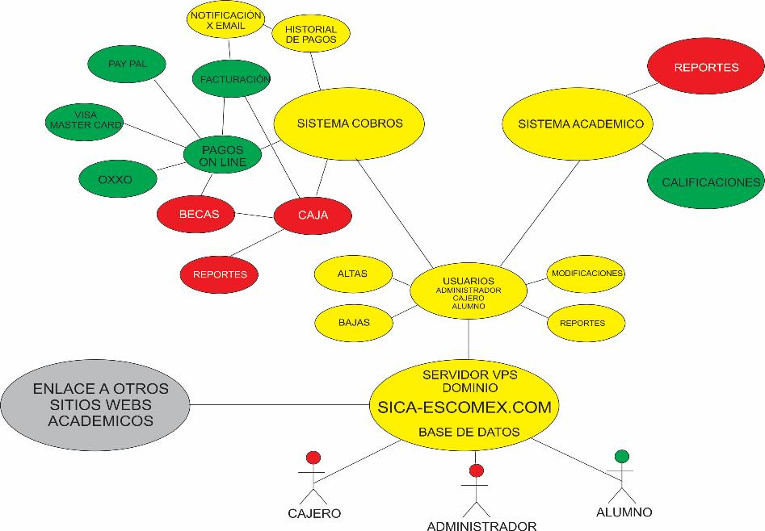
Estructura del sitio

Slide 8
Características del sitio web
Sitio web responsivo el cual podrá utilizarse desde cualquier navegador que tenga acceso a internet
Navegación y usabilidad
Se propone una navegación muy simple e intuitiva para favorecer que el usuario (cajero, supervisor y alumno) se familiarice con el sitio fácilmente. La navegación propuesta es a través de menús y zonas especificas para cada tipo de usuario el cual tendrá acceso a través de un usuario y clave que le permitirá acceder a la zona del sitio que le corresponda
Objetivo
El objetivo del sitio es por un lado ofrecer una plataforma de cobros que permita una fácil administración de todo lo concerniente a la generación de facturación, cobros, reportes, colegiaturas, becas, adeudos, etc,. También dará la facilidad de pagar al alumno a través del mismo portal web. Por otra parte el alumno tendrá la capacidad de verificar sus calificaciones y todo lo concerniente a su historial académico desde cualquier sucursal de ESCOMEX así como ligarlos a los distintos sitios con los que cuenta esta institución.
El acceso será a través de un dominio .com

Slide 9

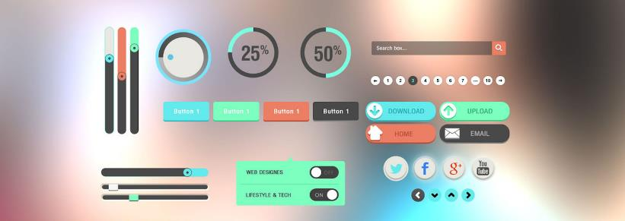
Estilo visual de la aplicación flat
El diseño flat es una tendencia actual. Hemos podido apreciar su crecimiento a lo largo del 2015 y parece que este año se seguirá popularizando. Es que simplemente posee muchas ventajas que se complementan a la perfección con otras tendencias de diseño. Es un estilo que podemos apreciar no sólo en sitios web, sino también en aplicaciones móviles.
El diseño flat hace referencia a un estilo de diseño en el cual se eliminan los trazos, sombras y gradientes que dan profundidad y realismo a los elementos. De esta manera, sólo se hace uso de las formas básicas y colores planos.
El diseño flat se basa en la simplicidad y legibilidad. Al tomar en cuenta esas dos características los diseñadores pueden generar una layout y un entorno que sea adecuado para este estilo de diseño.
EL ESTILO DEL DISEÑO PUEDE SER MODIFICADO SEGÚN LOS REQUERIMIENTOS DEL CLIENTE

Slide 10

Oferta económica Desarrollo y publicación del sitio web
Presupuesto proyectado a 5 meses de desarrollo con 6 personas
Desarrollo técnico
Desarrollo del sistema web | $
*Timbrado anual para facturación (costo anual del servicio del proveedor) *Respondedor automático por email (costo anual del servicio del proveedor) | $3,500.00 $12,000.00
*Hosting VPN con certificados de autenticidad (costo anual del servicio del proveedor) | $15 000.00
Total del desarrollo del proyecto
Estos precios no incluyen IVA

Slide 11
Mantenimiento anual y evolución en la internet
Una sitio web es un elemento vivo que opera en un entorno cambiante
A lo largo de la vida de un software es necesario realizar un mantenimiento del mismo para que este siga siendo eficaz en su desempeño pese a los cambios y evoluciones de hardware, sistemas operativos o acumulaciones de datos y procesos en parte servidora.
Precio de Mantenimiento anual
Actualización código fuente (anual opcional o cuando se requiera) | $10,000
Depuración de base de datos (anual opcional o cuando se requiera) | $10,000
Costo anual del Hosting VPN con certificados (indispensable para el funcionamiento y seguridad del sitio) | $15,000
Timbrado anual de facturas (indispensable para la facturación electrónica) Respondedor por email automatizado anual (indispensable para la notificación de pagos y adeudos) | $3.500 $12,000
Los costos pueden cambiar sin previo aviso, son aproximados ya que dependen directamente de proveedores y son calculados anualmente,. Los ultimos tres conceptos estan incluidos el primer año del desarrollo del proyecto.
Estos precios no incluyen IVA

Slide 12
Forma de pago
1er pago Se facturará con el concepto de desarrollo de sitio web sicaescomex.com 1ra etapa | 2do pago Se facturará con el concepto de desarrollo de sitio web sicaescomex.com 2da etapa | 3er pago Se facturará con el concepto de desarrollo de sitio web sicaescomex.com 3ra etapa | Ultimo pago Se facturará con el concepto de desarrollo de sitio web sicaescomex.com 4ta etapa
Inicio del proyecto (Planeación, adquisición de tecnología, análisis, diseño y codificación) | 30 días naturales después del primer pago (desarrollo del software) | 30 días naturales después del segundo pago (desarrollo del software) | Al Finalizar el proyecto (implementación)
$ | $ | $ | $
Los pagos no incluyen IVA.

Slide 13
Términos y condiciones
La validez de este presupuesto es de 30 días a partir de la fecha de presentación o entrega al cliente.
Los precios indicados no incluyen IVA.
El presupuesto no incluye: equipos, no-breaks, desplazamientos y viáticos de viajes fuera de Mexicali y San Luis R.C..
Esta programada 1 visita semanal de miembros del equipo a sucursal de Escomex, Mexicali.
Este presupuesto no incluye la entrega de código fuente de la aplicación, solo incluye el acceso y la administración del sitio a través de un hosting y dominio
Nuestra responsabilidad bajo este acuerdo está limitada al precio total del mismo y excluye cualquier daño indirecto o modificación del alcance del proyecto después de la etapa de análisis de requerimientos que comprende los 2 primeros meses desde su inicio.
Los datos aquí expuestos son de carácter confidencial y solo deberán ser tratados directamente con el Ing. (Administrador del proyecto)

Slide 14
Aceptación de propuesta
Nombre Representante:
Nombre Empresa:
Dirección:
Teléfono:
RFC:
Fecha y lugar:
Acepto Presupuesto (firmar todas las hojas)
Firma

